Slide 1
Mini proyecto: Sistema de gestión de consultas académicas
Integrantes de Equipo:
Ángeles Prado Emiliano
García Manrique Juan Andrés
Vega Juárez Dalton Alán

Slide 2
Introducción al Proyecto:
Este proyecto se centra en el diseño y desarrollo de un prototipo funcional para la gestión de consultas académicas.
A través de la aplicación de lo aprendido durante el curso de ingeniería de software, como la especificación de requerimientos, la creación de diagramas de casos de uso y la realización de pruebas.
A través de esta presentación, expondremos los siguientes puntos clave durante el desarrollo de este proyecto:
Requerimientos Identificados
Diagramas UML
Funcionalidades implementadas

Slide 3
Requerimientos Identificados
REQ_01, Inicio de sesión de Usuarios
El sistema permitirá a los usuarios acceder al sistema de consultas académicas mediante un sistema
de verificación donde se ingresará la cuenta, ya sea de estudiante o de profesor, a través de los siguientes campos:
• Usuario
• Contraseña
Una vez realizado, el sistema habilitará el acceso al usuario y mostrará en pantalla las siguientes
acciones correspondientes dependiendo de si ingreso como alumno o profesor, además de las
acciones que son las mismas para los dos.
• Para los dos:
o Revisar Consultas
o Consultar Horario
o Cancelar Consultas
• Para Profesores:
o Confirmar Consulta
o Ingresar Horario
• Para Alumnos:
o Programar Consulta
REQ_02, Programar Consultas
El sistema permitirá a los alumnos programar una consulta con un profesor de su selección, a través
de un sistema donde le aparecerá un calendario con la siguiente información:
• Profesores disponibles
• Horarios disponibles de dichos profesores
• Campo para ingresar notas para la consulta
Una vez seleccionado ambos, el sistema comprobará que no haya conflictos con los usuarios y pondrá
la consulta en pendiente hasta que el profesor la acepte o rechace.

Slide 4
REQ_03, Visualizar Horarios
El sistema permitirá a los usuarios visualizar un calendario, en caso de ser alumno mostrará los
horarios disponibles de un profesor seleccionado, el cual tendrá los siguientes campos:
• Profesores
• Día
• Hora
En caso de que el usuario sea un profesor, este visualizará los horarios disponibles que este tiene
activos, con los siguientes campos.
• Día
• Hora
REQ_05, Gestionar Consultas
El sistema permitirá a los profesores cancelar o confirmar la consulta, que haya hecho un alumno, por
medio de la interfaz del sistema con los siguientes campos:
• Confirmar
• Cancelar
Después de la selección, el sistema mandará una notificación con el resultado a los usuarios
involucrados.
REQ_04, Recibir notificaciones
El sistema permitirá a los usuarios saber acerca del estado (Confirmación/Rechazo) de sus consultas
por medio de notificaciones, que este mismo mandará por el medio correspondiente con la siguiente
información:
• Estado
• Destinatario
Una vez enviado, el usuario deberá abrir el medio utilizado para poder visualizar la información.
REQ_06, Actualizar disponibilidad
El sistema permitirá a los profesores actualizar su horario disponible, ya sea agregando o quitando
horarios, mediante una interfaz con los siguientes campos:
• Día
• Hora
Después de seleccionar y guardar los cambios, el sistema eliminará el anterior horario y lo cambiará
por el nuevo automáticamente para que se vea reflejado con los alumnos.

Slide 5
REQ_07, Capacidad
El sistema debe permitir que al menos una capacidad de 100 usuarios pueda iniciar sesión e
interactuar con las funcionalidades del sistema al mismo tiempo, sin importar si son alumnos o
profesores.
• En caso de que se supere esta capacidad, el sistema deberá manejar solicitudes adicionales
en una cola de espera o mediante un mensaje de sobrecarga, manteniendo el rendimiento para
los usuarios activos.
REQ_09, Disponibilidad
El sistema debe garantizar una disponibilidad del 99% durante periodos regulares de operación,
exceptuando días inhábiles o vacaciones largas programadas.
• En caso de que el sistema no esté disponible durante un periodo activo, deberá informar a los
usuarios mediante un mensaje claro y registrar los tiempos de inactividad para realizar las
correcciones necesarias dentro de las 48 horas siguientes.
REQ_08, Rendimiento
El sistema debe garantizar que los usuarios puedan recibir notificaciones sobre el estado de sus
consultas en no más de 15 segundos después de que el estado haya sido cambiado por el profesor.
• En caso de que no se cumpla este tiempo, el sistema deberá generar un log interno de eventos
para identificar cuellos de botella y garantizar su resolución dentro de un plazo no mayor a 24
horas.

Slide 6
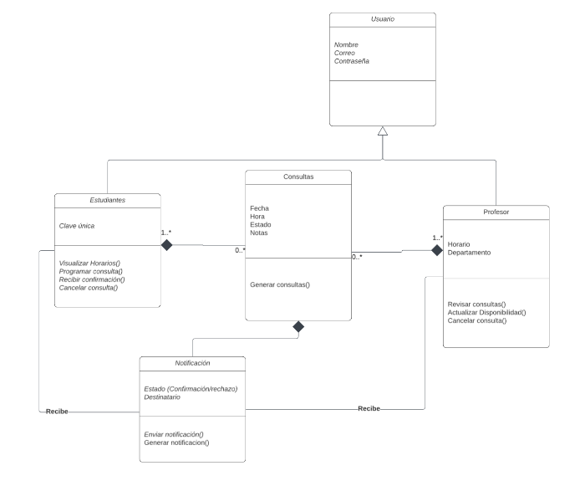
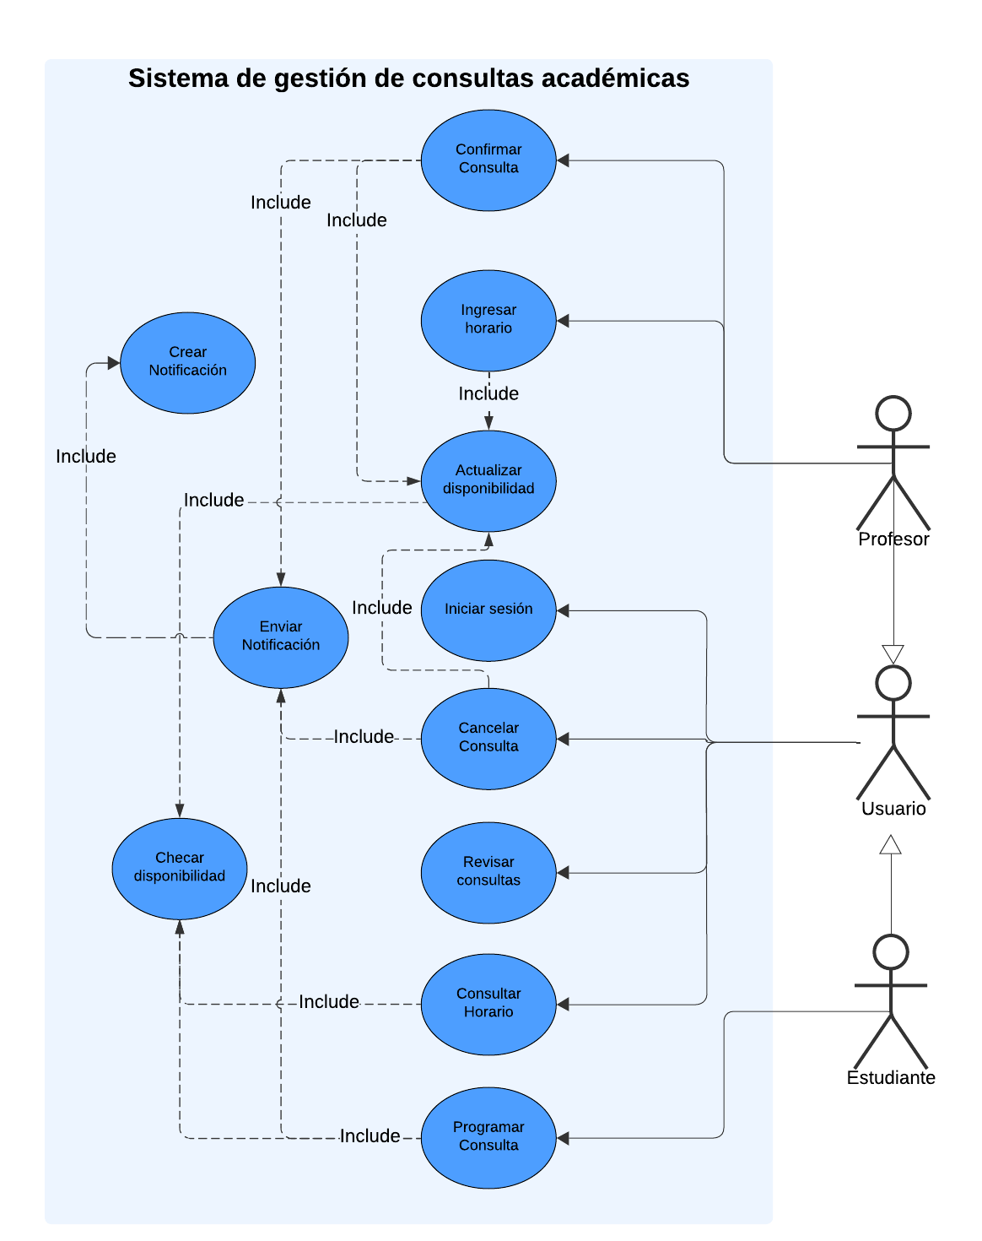
Diagramas UML

Slide 7
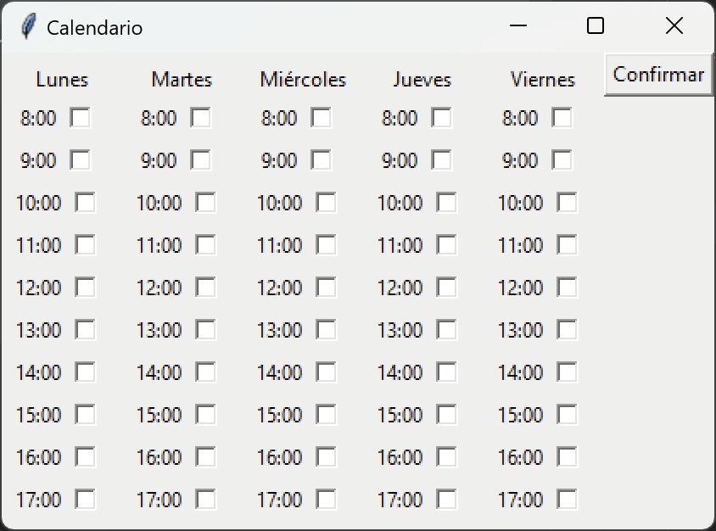
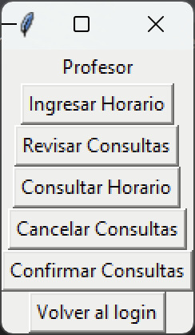
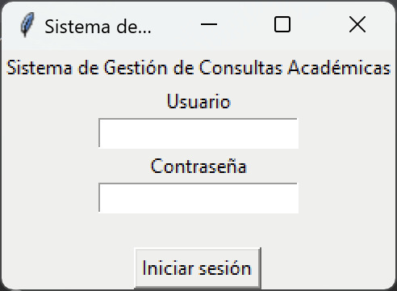
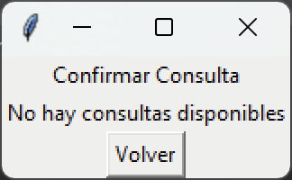
Funcionalidades Implementadas
Usuario tipo “Profesor”
Para usuario tipo “Profesor”
Ingresar horario
Inicio de sesión
Confirmar consulta

Slide 8
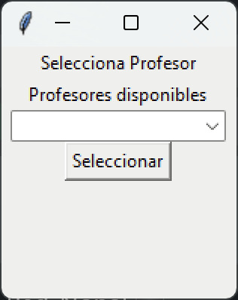
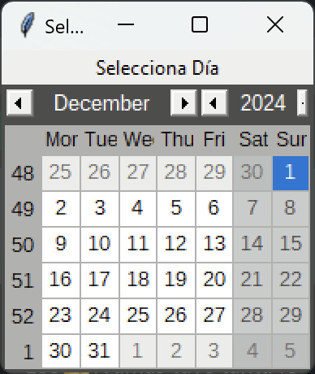
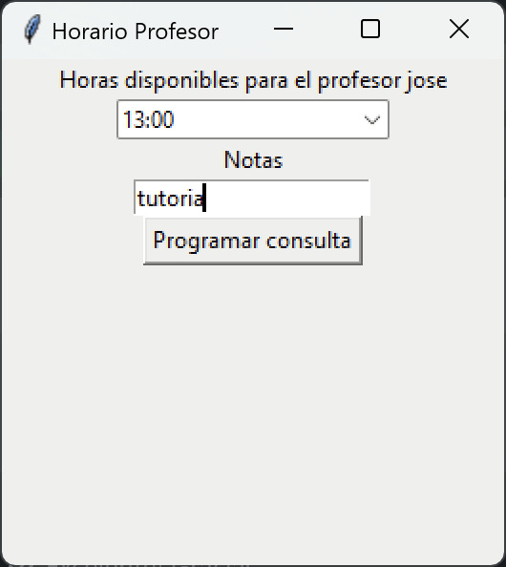
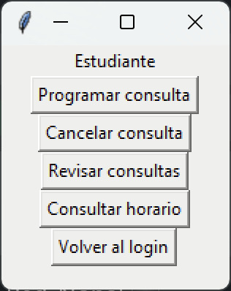
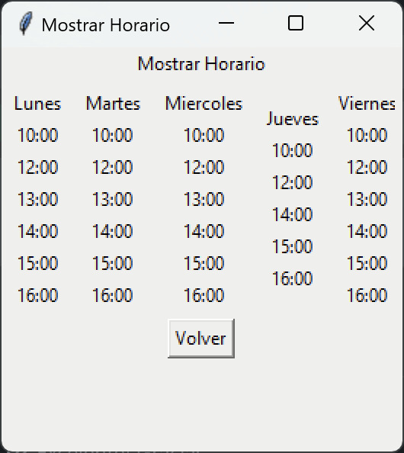
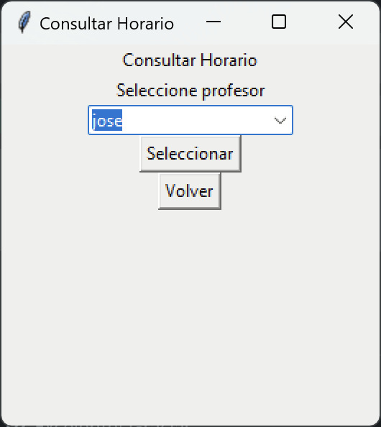
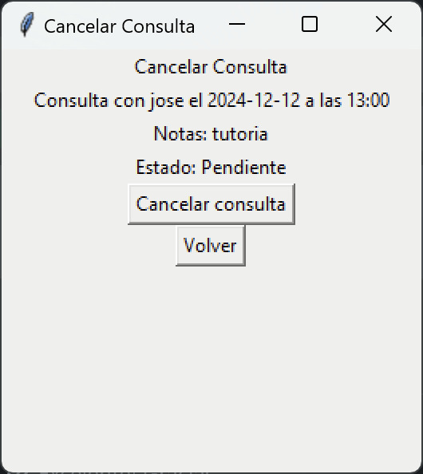
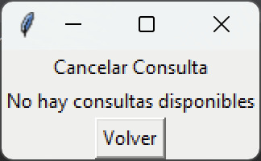
Usuario tipo “Estudiante”
Para usuario tipo “Estudiante”
Programar Consulta
Mostrar Horarios Disponibles
Consultar Horario
Cancelar Consulta

Slide 9
Conclusiones sobre el proceso de desarrollo:
El desarrollo de este proyecto nos permitió aprovechar las ventajas de las distintas fases de la
ingeniería de software, aplicando metodologías estructuradas que aseguraron un proceso eficiente y bien documentado.
A través de la especificación de requerimientos, logramos definir claramente los
objetivos y necesidades del sistema. Los diagramas de casos y los diagramas de casos de uso
facilitaron la representación visual de las interacciones y funcionalidades clave, mejorando la
comprensión y comunicación. Finalmente, las pruebas realizadas nos permitieron mejorar la calidad del prototipo, validando su funcionamiento y asegurando que cumpliera con los requerimientos.
Esto resultó en un proyecto exitoso, evidenciando la importancia de aplicar las prácticas de ingeniería de software.

